Slide 1
领导者
贡献者
参与者
持续参与和贡献开源项目
最终用户

Slide 2




合作伙伴影响力
介绍战略合作伙伴关系建立、构建和维护开源工作。
01
社区影响力
以有利于组织的方式引导开源项目。
02
生态系统影响力
支持开发者和用户生态系统的可持续发展，为企业带来更多机会和价值。
03
组织影响力
展示公司内部的影响，例如降低开发成本、招聘成本和提升员工保留率。
04

Slide 3
价值驱动因素与组织目标
业务实践
应用、工具、平台
技术

Slide 4
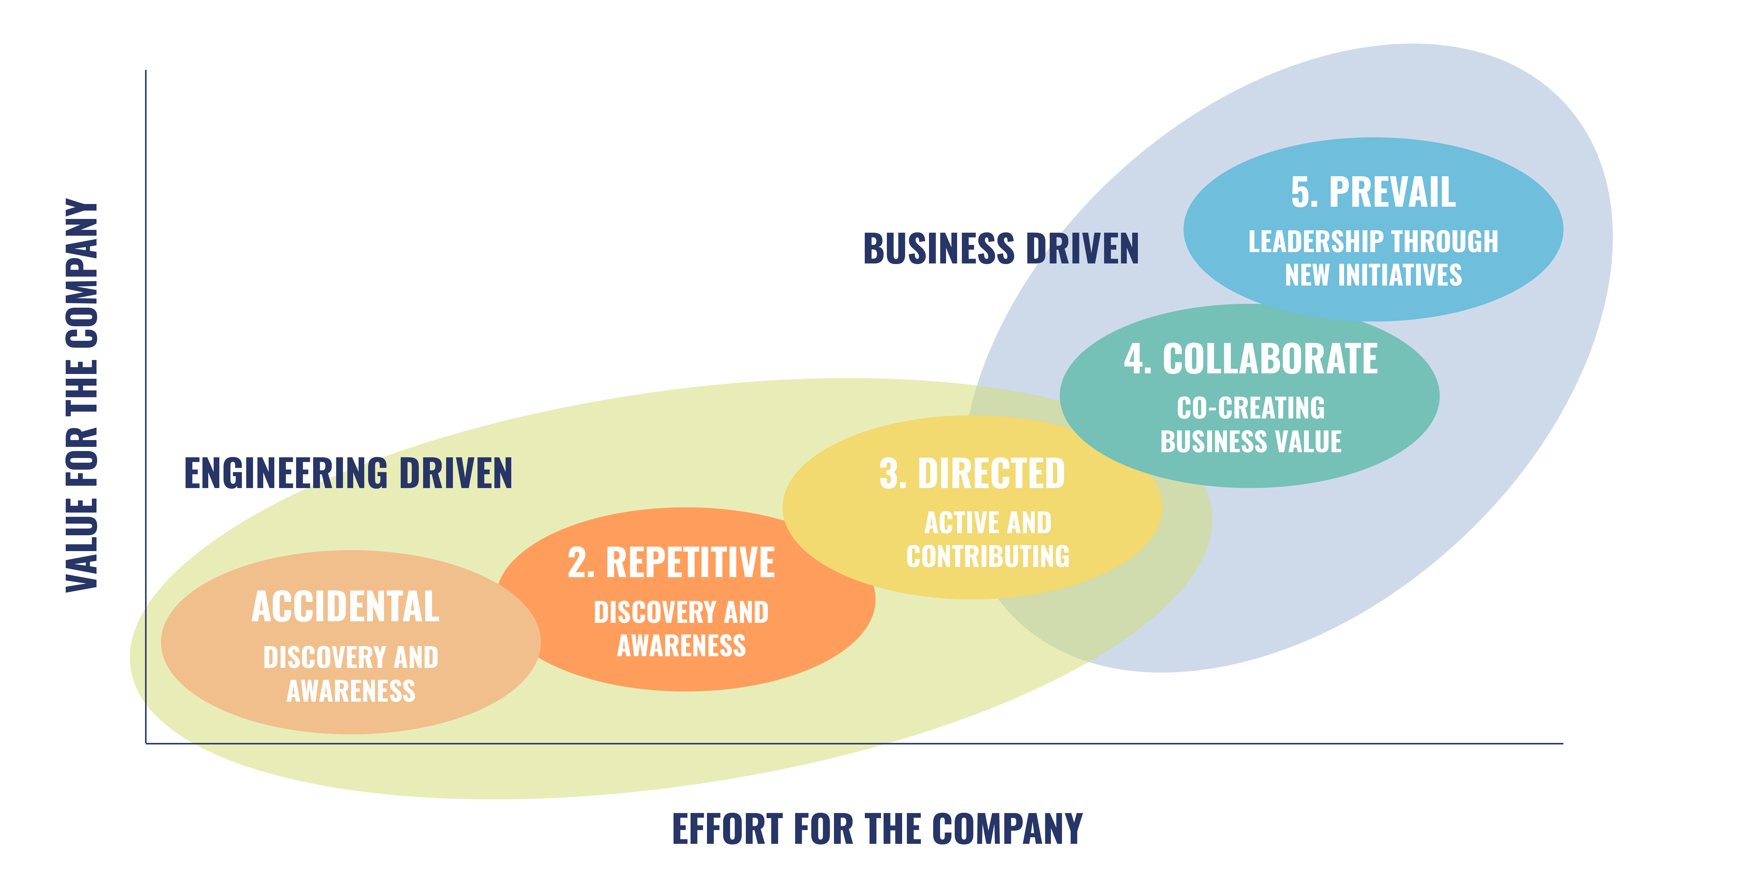

Slide 5
5、引领
通过新举措实现领导
业务驱动
公司的价值
4、协作
共创业务价值
工程驱动
3、有方向的
积极参与与贡献
2、重复
发现与认知
1、偶然
发现与认知
公司的投入

Slide 6
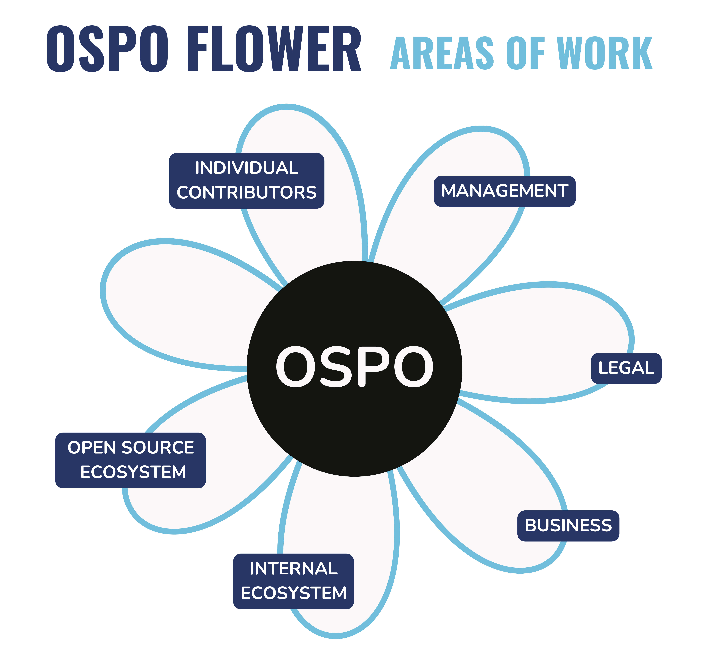

Slide 7
OSPO之花
工作领域
个人贡献者
管理层
法务
开源生态
商业
企业内部开源生态

Slide 8


Slide 9
教育
指导
可持续性
推广

Slide 10
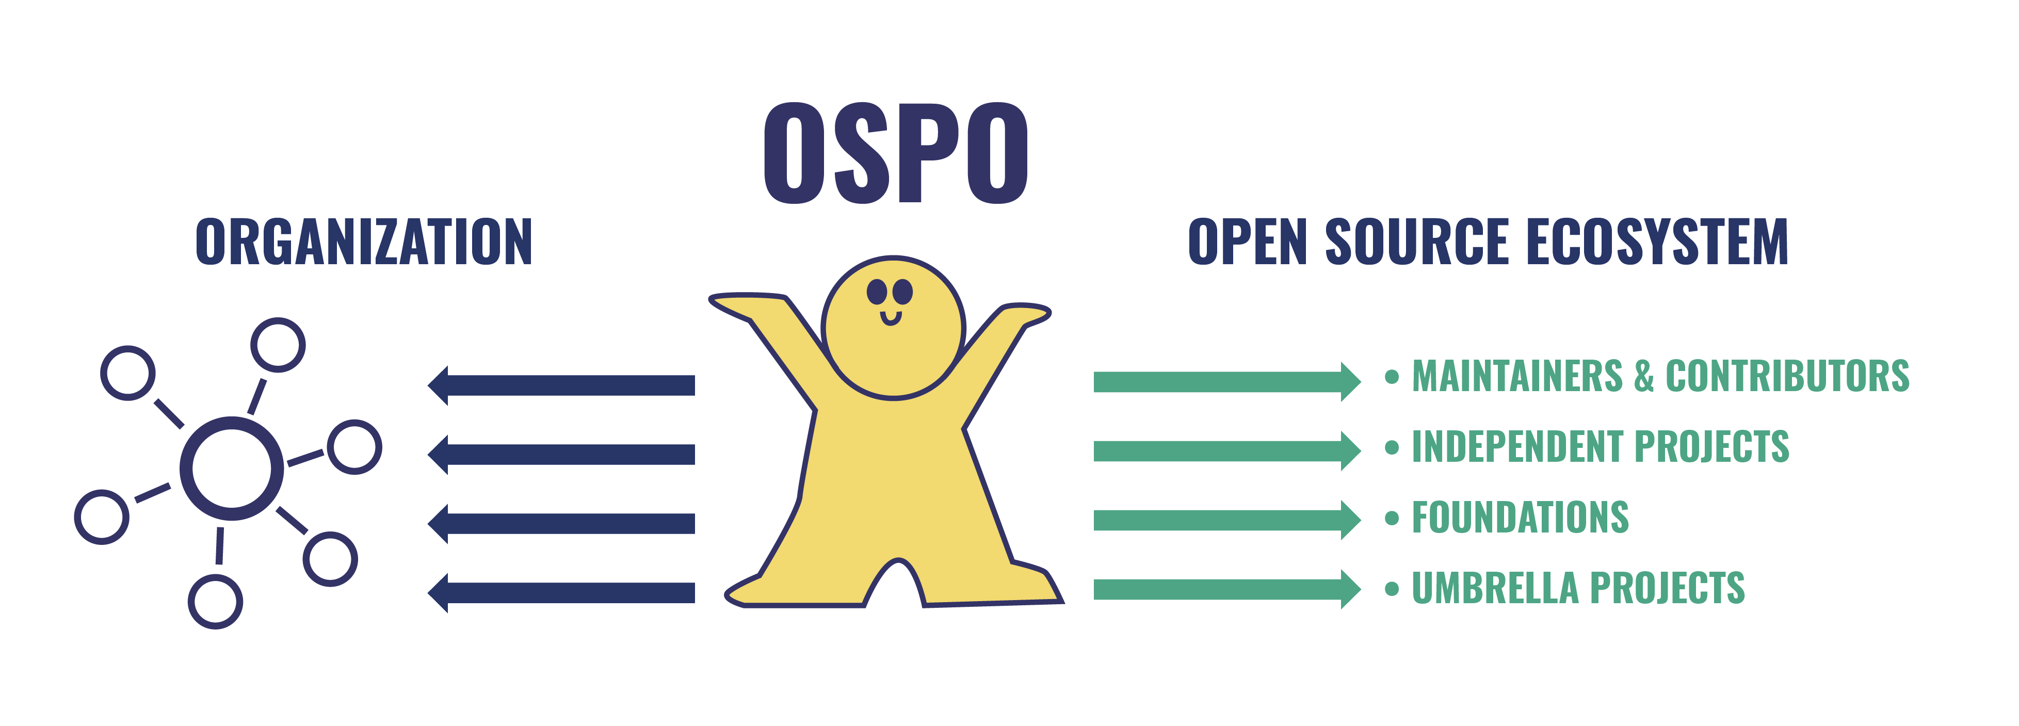

Slide 11
组织
开源生态
维护者与贡献者
独立项目
基金会
伞形项目

Slide 12
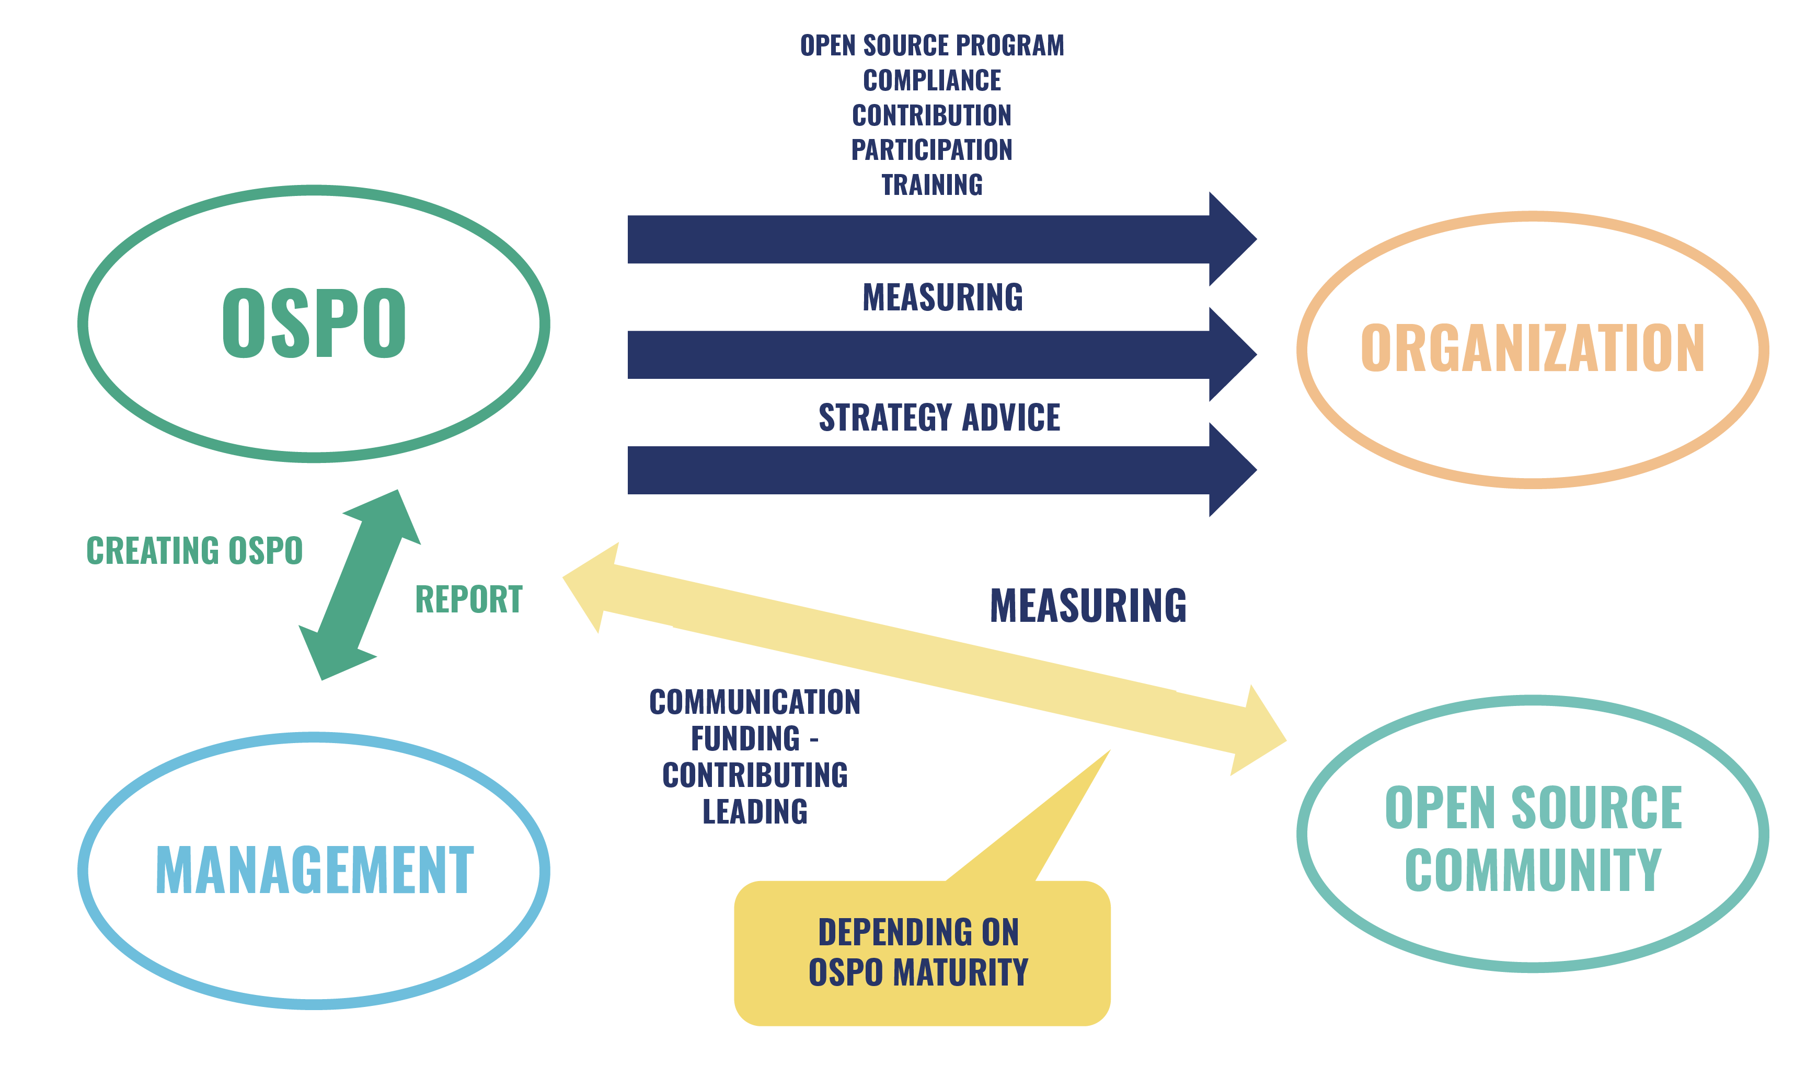

Slide 13
开源项目计划
合规性
贡献度
参与方式
培训计划
OSPO
衡量/评估
组织/公司
战略建议
创建OSPO
报告
衡量/评估
沟通
资金支持
贡献
领导
开源社区
管理
依靠
OSPO 成熟度

Slide 14
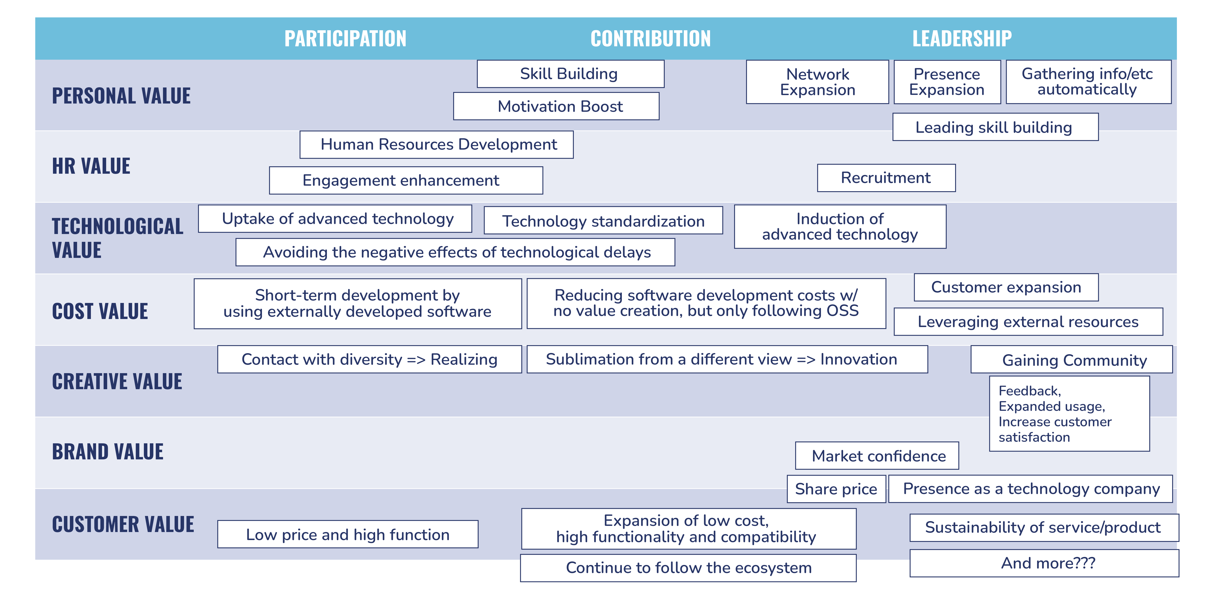

Slide 15
参与
贡献
领导力
个人价值
人力资源价值
技术价值
成本价值
创新价值
品牌价值
客户价值
技能提升
扩展人脉
提升影响力
自动获取信息等
激励提升
领导技能提升
人才培养
提高参与度
招聘
采用先进技术
技术标准化
引入先进技术
避免技术滞后的负面影响
通过使用外部开发的软件实现短期开发
降低软件开发成本（仅遵循OSS，无额外价值创造）
客户拓展
利用外部资源
接触多样性，获得启发
从不同视角升华，带来创新
获得社区支持
反馈、扩展使用、
提升客户满意度
市场信心
股价
作为科技公司的形象
扩展低成本、高功能和兼容性
服务/产品的可持续性
低价高性能
持续关注生态系统
以及更多？

Slide 16
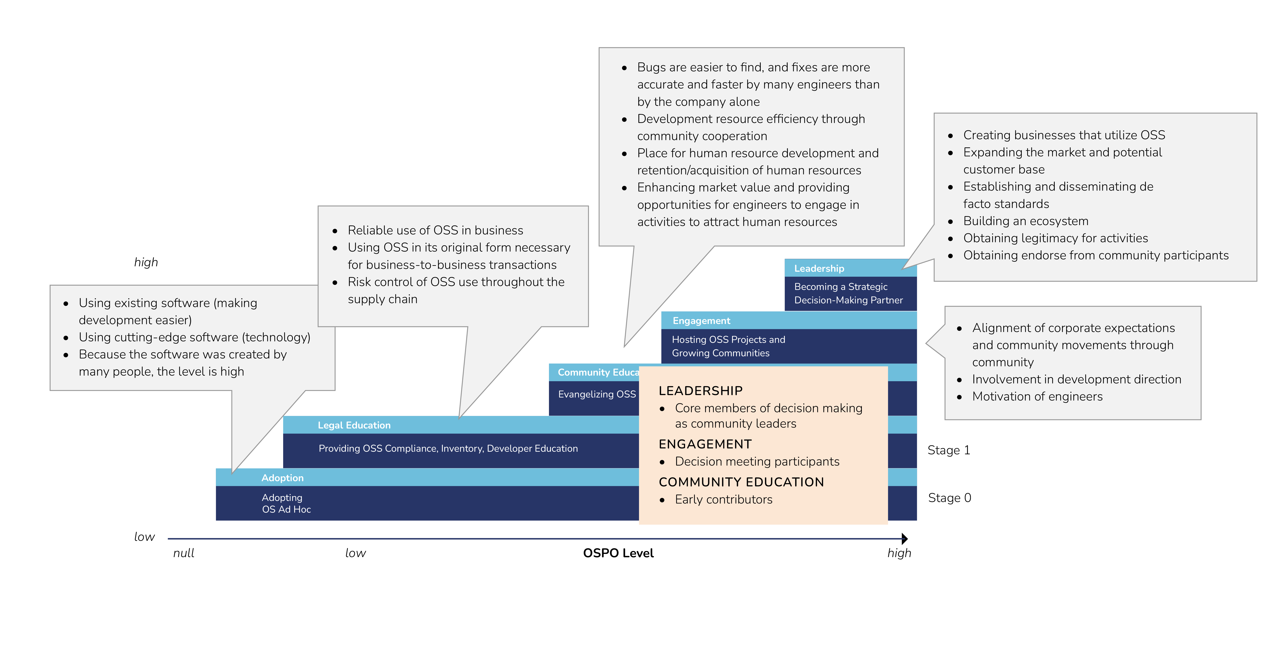

Slide 17
更容易发现bug，修复也更准确且更快，因为有很多工程师参与，而不仅仅是公司内部
通过社区合作提升开发资源效率
成为吸引和保留人才的平台
提升市场价值，并为工程师提供参与社区活动的机会，进而吸引人才
创建围绕开源软件的企业
扩展市场和潜在客户基础
建立和传播事实标准
构建生态系统
获得活动的合法性
获得社区成员的认可
在企业中可靠地使用开源软件（OSS）
原样使用开源软件，对于企业间交易很重要
控制开源软件在整个供应链中的使用风险
高
领导力
成为战略决策合作伙伴
利用现有软件（使开发更容易）
使用前沿软件（技术）
软件多人共同开发，整体水平较高
参与
通过社区实现公司预期与社区运动的一致
参与开发方向的制定
激励工程师
主导开源项目和壮大社区
社区教育
领导力
作为社区领导进行决策的核心成员
参与
参与社区会议决策
社区教育
早期贡献者
宣传开源软件
法律教育
提供开源合规、资产清单、开发者教育
Stage 1
采纳
临时采用开源软件
Stage 0
低
无
低
OSPO Level
高

Slide 18
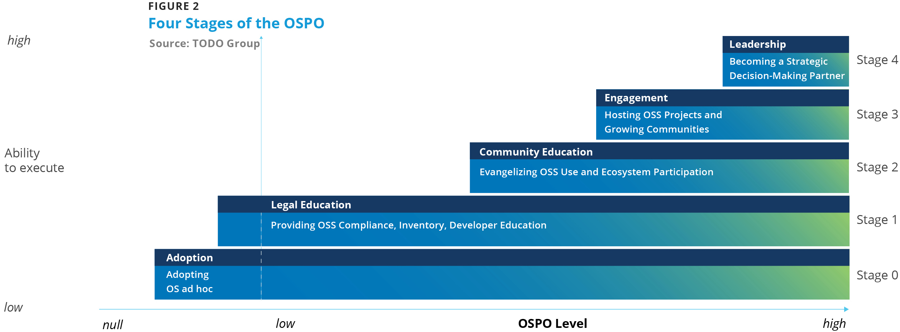

Slide 19
图2
OSPO的四个阶段
来源：TODO Group
高
领导力
成为战略决策合作伙伴
Stage 4
参与
主导开源项目和壮大社区
Stage 3
执行能力
社区教育
宣传开源软件的使用及生态系统参与
Stage 2
法律教育
提供开源合规、资产清单、开发者教育
Stage 1
采纳
临时采用开源软件
Stage 0
低
无
低
OSPO Level
高

Slide 20
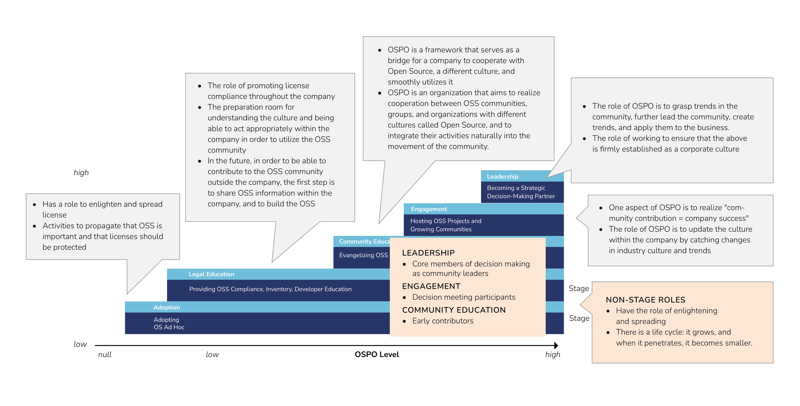

Slide 21
OSPO（开源项目办公室）作为公司与开源社区及不同文化合作的桥梁，推动公司顺利利用开源
OSPO是一个促进不同开源社区、团体及组织间协作的组织，并将他们的活动自然地融入整个开源社区运动
推动公司范围内的许可证合规
为理解开源文化、在公司内部能妥善参与OSS社区做好准备
为了将来能够为公司外部的OSS社区做出贡献，第一步是公司内部分享OSS信息，并建设相关体系
OSPO的作用是把握社区动态，进一步引领社区，创造趋势，并将其应用到企业
确保上述内容能够牢固地确立为企业文化
高
领导力
成为战略决策合作伙伴
承担普及和传播开源许可证的职责
宣传开源软件（OSS）重要性及许可证应受到保护的相关活动
参与
OSPO的一个方面是实现“社区贡献=企业成功”
OSPO的作用是通过把握行业文化和趋势变化，持续更新公司内部文化
主导开源项目和壮大社区
社区教育
领导力
作为社区领导进行决策的核心成员
参与
参与社区会议决策
社区教育
早期贡献者
宣传开源软件
法律教育
提供开源合规、资产清单、开发者教育
Stage 1
担负启发和传播的作用
存在生命周期：它会成长，一旦渗透到组织内部，作用会逐渐变小
采纳
临时采用开源软件
Stage 0
低
无
低
OSPO Level
高

